Slide 1
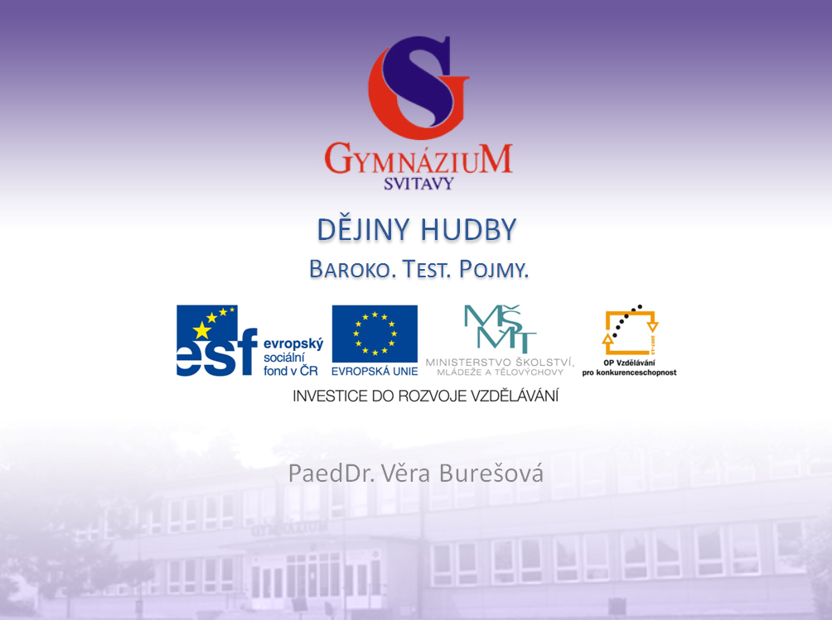

Slide 2
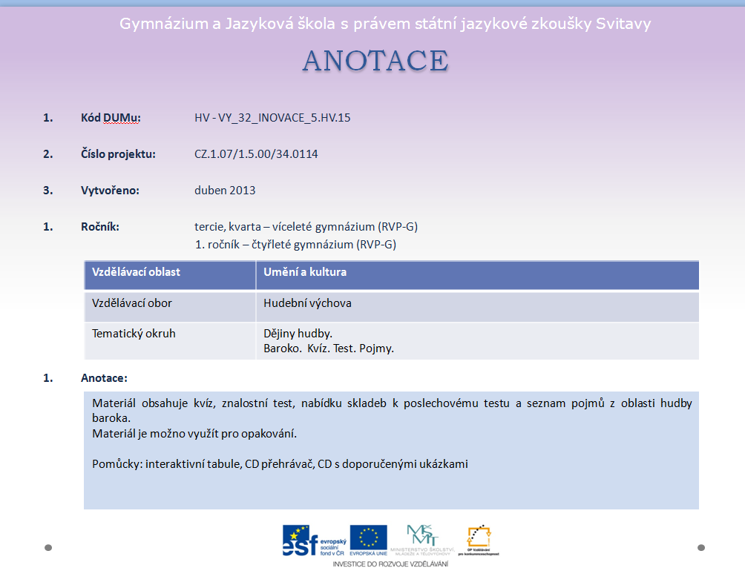

Slide 3
BAROKO
Výtvarné umění – kvíz
Test 1 2
Poslech
POJMY

Slide 4
KVÍZ
Vyber ze 3 možností správnou odpověď.

Slide 5
Rembrandt: Představenstvo soukenického cechu
Rembrandt: Noční hlídka
Rembrandt: Hodina anatatomie doktora Tulpa
Caravaggio: Věštkyně Rubens: Tři grácie
Velázquez: Dvorní dámy
Vermeer: Dívka s perlou
Velázquez: Infantka Margarita
Rembrandt: Židovská nevěsta
1
2
3

Slide 6
Vermeer: Mlékařka
Rembrandt: Židovská nevěsta
Vermeer: Čtenářka v modrém
Velázquez: Anna Marie Rakouská
Velázquez: Infantka Margarita
Vermeer: Dívka čtoucí dopis
Rembrandt: Hodina anatatomie doktora Tulpa
Rubens: Medicejský cyklus
Rembrandt: Představenstvo soukenického cechu
4
5
6

Slide 7
Brandl: Návrat ztraceného syna
Škréta: Paris a Helana
Škréta: Svatý Martin se dělí se žebrákem o plášť
Škréta: Svatý Martin se dělí se žebrákem o plášť
Braun: Betlém u Kuksu
Fontána di Trevi, Řím
Santini: Poutní kostel Sv. Jana Nepomuckého na Zelené hoře
Chrám svatého Mikuláše, Praha
Valdštejnský palác, Praha
7
8
9

Slide 8
TEST
Vyber ze 3 možností správnou odpověď.
tercie
kvarta

Slide 9
1. Která z následujících CHARAKTERISTIK nejlépe vystihuje podstatu baroka?
a) jednoduchost, pravidelnost, přehledná forma, důraz na rozumový přístup
b) ohromující rozměry, složitá výstavba díla, velkolepost, zdobnost, princip kontrastu v uplatnění vyjadřovacích prostředků, náboženský ráz tvorby
c) uvolněnost vyjadřovacích prostředků, citovost výrazu, zobrazování lidských prožitků, obdiv k historii, okouzlení přírodou, inspirace folklórem
a)

Slide 10
2. Který
HUDEBNÍ NÁSTROJ
byl zdokonalen v období baroka?
a) varhany
3.
CONCERTO GROSSO
je
a) cyklická skladba pro dva melodické nástroje a continuo
4.
Vícevětá barokní skladba tvořená několika TANCI
se obvykle nazývá
a) suita
b) housle
c) klavír
b) jednovětá skladba pro velký orchestr
c) cyklická skladba pro skupinu sólových nástrojů a orchestr
b) fantazie
c) rapsodie
a)

Slide 11
5.
GAVOTA
je
a) čtyřdobý tanec pomalého tempa
6.
Mezi KOMORNÍ instrumentální barokní formy patří
a) mše, fuga, sonáta
7.
Autorem BRANIBORSKÝCH KONCERTŮ
je
a) Georg Friedrich Händel
b) strunný nástroj s plošnou rezonanční skříňkou ze 17. století
c) v baroku označení malého komorního souboru
b) fuga, triová sonáta, suita
c) sonáta, triová sonáta, fuga
b) Johann Sebastian Bach
c) Johann Christian Bach
a)

Slide 12
a) opakování motivu nebo tématu v jednom hlase za odlišného průběhu ostatních hlasů
9. Který z uvedených skladatelů reprezentuje baroko
v ČESKÉ hudbě?
10.
Mezi skvosty barokní architektury
v PRAZE náleží
a) chrám svatého Víta
8.
OSTINATO je
b) chrám svatého Mikuláše
c) Tančící dům
a) Adam Václav Michna z Otradovic
b) Jan Campanus Vodňanský
c) Josef Mysliveček
b) ostré stacato u strunných drnkacích nástrojů
c) mezihra nebo drobná přednesová skladba
a)

Slide 13
1. Která z následujících CHARAKTERISTIK nejlépe vystihuje podstatu baroka?
a) jednoduchost, pravidelnost, přehledná forma, důraz na rozumový přístup
2.
VODNÍ HUDBA
Georga Friedricha Händela
byla při své premiéře uvedena orchestrem, který se plavil
na loďkách po řece
b) ohromující rozměry, složitá výstavba díla, velkolepost, zdobnost, princip kontrastu v uplatnění vyjadřovacích prostředků, náboženský ráz tvorby
c) uvolněnost vyjadřovacích prostředků, citovost výrazu, zobrazování lidských prožitků, obdiv k historii, okouzlení přírodou, inspirace folklórem
b) Labi
c) Temži
a) Volze
a)

Slide 14
3. Mezi vokálně- instrumentální barokní DUCHOVNÍ
skladebné druhy patří
a) opera, oratorium, pašije
4. O renesanci skladeb J. S. Bacha se
v 19. STOLETÍ zasloužil
a) Felix Mendelssohn Bartholdy
5. Představitelem barokní hudby NENÍ
a) Josquin Despres
b) kantáta, mše, oratorium
c) oratorium, pašije, mše
b) Bedřich Smetana
c) Wolfgang Amadeus Mozart
b) Georg Friedrich Händel
c) Bohuslav Matěj Černohorský
a)

Slide 15
6. S kterým uměleckým slohem je spjata hudba JEANA BABTISTY LULLY?
a) s renesancí
7.
PAŠIJE
je
a) vokálně-instrumentální nebo instrumentální skladba zkomponována na pastýřský nebo vánoční text
8.
Která dvojice označuje dva úzce spolu SOUVISEJÍCÍ umělecké útvary
a) árie – recitativ
b) s barokem
c) s klasicismem
b) vokálně instrumentální skladba, v níž je zhudebněn biblický příběh o Kristově umučení
c) pomalý třídobý tanec zařazovaný často na závěr barokní suity
b) fuga – příznačný motiv
c) symfonie – libreto

Slide 16
9.
BASSO CONTINUO
je
a) harmonický doprovod sólovému hlasu hraný akordickým nástrojem (cembalo, varhany). Part byl zaznamenám pouze notami v basové poloze a systémem doplňujících značek
10.
Autorem obrazu NOČNÍ HLÍDKA,
který je uložen v Rijksmuzeu v Amsterodamu
je
a) Velázquez
c) Matyáš Braun
b) Rembrand
b) strunný smyčcový nástroj z doby baroka podobný dnešnímu kontrabasu
c) vokální part pro mužský hlas s rozsahem basu

Slide 17
Po vyslechnutí ukázky urči autora skladby a název díla.
Johann Sebastian Bach: Toccata a fuga d moll
Johann Sebastian Bach: Dobře temperovaný klavír, Preludium č. 1, C dur
Johann Sebastian Bach: Braniborské koncerty, č. 2, F dur, 3. věta
Johann Sebastian Bach: Gavota, Anglická suita
Johann Sebastian Bach: AIR, Orchestrální suita č. 3 D dur
Johann Sebastian Bach: Kávová kantáta
Johann Sebastian Bach: 2. věta, Largo, Koncert pro dvoje housle
Antonio Vivaldi: Čtvero ročních dob
Antonio Vivaldi: Koncert pro sopraninovou flétnu
Georg Friedrich Händel: Vodní hudba, Hornpipe
Georg Friedrich Händel: Hudba k ohňostroji, Menuet
Georg Friedrich Händel: Halleluia, Mesiáš, oratorium

Slide 18
OPAKOVÁNÍ POJMŮ
Vybraný student, sedící zády k interaktivní tabuli,
má vyslovit slovo/slova, jež se na tabuli objeví.
Ostatní studenti pokládají vybranému otázky tak,
aby dané slovo uhodl.

Slide 19
sonáta

Slide 20
triová sonáta

Slide 21
fuga

Slide 22
sólový koncert

Slide 23
concerto grosso

Slide 24
suita

Slide 25
kantáta

Slide 26
oratorium

Slide 27
pašije

Slide 28
ostinato

Slide 29
Braniborské koncerty

Slide 30
Bach

Slide 31
Air

Slide 32
Antonio

Slide 33
Čtvero ročních dob

Slide 34
Händel

Slide 35
Mesiáš

Slide 36
Michna z Otradovic

Slide 37
Pavel Josef

Slide 38
Bohuslav Matěj

Slide 39
Jan Dismas

Slide 40
Chtíc, aby spal

Slide 41
Paganini

Slide 42
viola da gamba

Slide 43
Stradivari

Slide 44
O původu Jaroměřic

Slide 45
Noční hlídka

Slide 46
Citace obrázku
NEZNÁMÝ. Wikipedia.cz [online]. [cit. 19.1.2013]. Dostupný na WWW: http://cs.wikipedia.org/wiki/Soubor:Rembrandt_van_Rijn-De_Nachtwacht-1642.jpg
THE PRADO IN GOOGLE EARTH. Wikipedia.cz [online]. [cit. 19.1.2013]. Dostupný na WWW: http://cs.wikipedia.org/wiki/Soubor:The_Three_Graces,_by_Peter_Paul_Rubens,_from_Prado_in_Google_Earth.jpg
NEZNÁMÝ. Wikipedia.cz [online]. [cit. 19.1.2013]. Dostupný na WWW: http://cs.wikipedia.org/wiki/Soubor:Johannes_Vermeer_(1632-1675)_-_The_Girl_With_The_Pearl_Earring_(1665).jpg
Galerie autora
Galerie autora
NEZNÁMÝ. Wikipedia.cz [online]. [cit. 19.1.2013]. Dostupný na WWW: http://cs.wikipedia.org/wiki/Soubor:The_Anatomy_Lesson.jpg
Galerie autora
NEZNÁMÝ. Wikipedia.cz [online]. [cit. 19.1.2013]. Dostupný na WWW: http://cs.wikipedia.org/wiki/Soubor:Betl%C3%A9m_u_Kuksu_-_Vid%C4%9Bn%C3%AD_Svat%C3%A9ho_Huberta.jpg
PRAZAK. Wikipedia.cz [online]. [cit. 19.1.2013]. Dostupný na WWW: http://cs.wikipedia.org/wiki/Soubor:Zelen%C3%A1_hora_-_poutn%C3%AD_kostel.jpg
Citace knihy:
LISÁ, Dagmar. Hudební nauka pro malé i větší muzikanty 2 a kapitoly z dějin hudby. Sbírka testů. Editio Supraohon Praha, Chopinova 4, 120 00 Praha 2, 1998, ISBN 80-7058-469-6.
Použité hypertextové odkazy jsou platné ke dni vytvoření díla.
CD CHARALAMBIDIS, Alexandros a kol. Hudební výchova 1 pro gymnázia., str. 24. Praha: SNP - pedagogické nakladatelství, akciová společnost, Bělehradská 47, 120 00 Praha 2, 2003, ISBN 80-7235-219-9.

